Slide 1
第 一 章 电路模型和电路定律
1.1 电路和电路模型
1.2 电流和电压的参考方向
1.3 电功率和能量
1.4 电路元件
1.5 电阻元件
1.6 电压源和电流源
1.8 基尔霍夫定律
返回主页
上一章
下一章

Slide 2
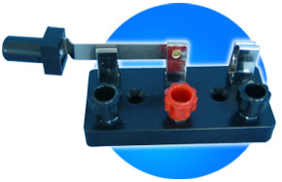

1.1 电路和电路模型
一、实际电路
开关
电池
灯泡
导线
1. 定义
由电工设备和电气元器件按预期目的连接，构成电流的通路。

Slide 3
2. 电路的作用
(1) 实现电能的传输和转换
电灯
电脑
投影仪
...
升压
变压器
输电线
降压
变压器
发电机
(2)实现信号的传递和处理
话筒
扬声器
放大器

Slide 4
3. 电路的组成
负载: 取用
电能的装置
电源: 提供
电能的装置
电灯
电脑
投影仪
...
升压
变压器
输电线
降压
变压器
发电机
Source
Power Supply
中间环节：传递、分
配和控制电能的作用

Slide 5
信号处理：
放大、调谐、检波等
信号源:
提供信息
话筒
扬声器
放大器
负载

Slide 6
4. 电路的分类(交、直流类型)
当电路中的电流是不随时间变化的直流电流时，
这种电路称为直流电路（DC）。
当电路中的电流是随时间按正弦规律变化的交
流电流时，这种电路称为交流电路（AC）。
5. 电路与网络
二端
网络
二端
网络
无源网络
有源网络

Slide 7
二、理想电路模型
引入电路模型的原因：
我们在研究和分析一个实际电路时，对于一些与研究无关的因素我们无需考虑，比如负载电源的形状、大小等等，只考虑其电特性就可以。这样我们在画一个电路图时无需把实物的形状画出，可将电源负载等简单化，理想化。
例如：
电阻
电容

Slide 8





电路图
开关
灯泡
电池
导线
电路模型
把实际电路进行理想化。

Slide 9
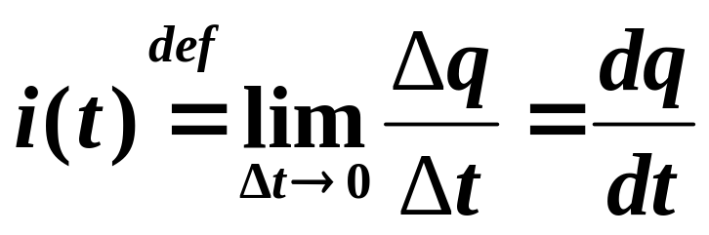
1.2 电流和电压的参考方向
电路中主要研究的物理量有电压（u）、电流（i）、电荷（q）、磁通（Φ） 、能量（W）、电功率（p）等。
在电路分析中主要关心的物理量是电流、电压和功率。
一、电流及其参考方向
电流产生
带电粒子有规则的定向运动，形成电流
电流强度
单位时间内通过导体横截面的电荷量

Slide 10
1kA=10³A
1mA=10⁻³A
1 μ A=10⁻⁶A
单位
A（安培）、kA、mA、μA
方向
规定正电荷的运动方向为电流的实际方向
元件(导线)中电流流动的实际方向只有两种可能:
⊕
实际方向
A
B
⊕
实际方向
A
B
复杂电路或电路中的电流随时间变化时，电流的实际方向往往很难事先判断。
问题

Slide 11
参考方向
任意假定一个方向为电流的参考方向。
电流(代数量)
i 参考方向
大小
A
B
方向(正负）
电流的参考方向与实际方向的关系：
i 参考方向
i 参考方向
A
B
A
实际方向
B
实际方向
i > 0
i < 0

Slide 12
电流参考方向的两种表示
用箭头表示：
i
A
B
箭头的指向为电流的参考方向
用双下标表示：
A
B
i_{AB}
i_{AB} 表示电流的参考方向由A指向B

Slide 13
二、电压及其参考方向
电位ϕ
单位正电荷q 从电路中一点移至参考点时电场力做功的大小。
1、电路中a点的电位ϕa用表示。
2、参考点可以任意选取，通常可选择大地、电路中各支路的公共点、电源的正负极板为参考点。
3、参考点的电位为0。
4、参考点的符号：

Slide 14
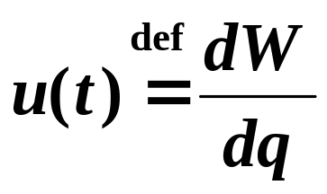
电压u
单位正电荷 q 从电路中一点移至另一点时电场力做功（W）的大小。
uab= ϕ a- ϕ b
电压也常称为电位差
V (伏特)，常用kV、mV、μV表示
单位

Slide 15
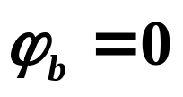
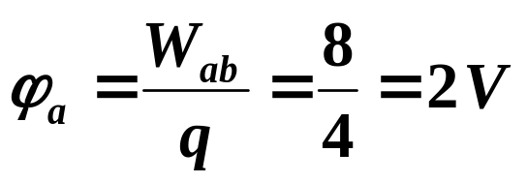
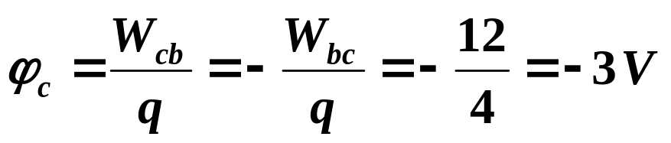
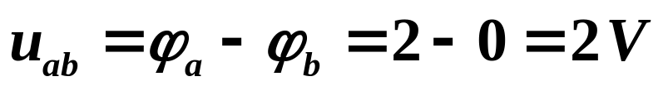
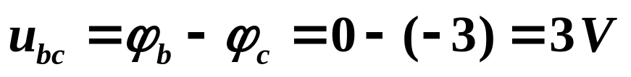
例
已知：4C正电荷由 a 点均匀移动至 b 点电场力做功 8J，由 b点移动到 c 点电场力做功为 12J。
(1) 若以b点为参考点，求各点的电位和电压u_{ab}、u_{bc} ;
(2) 若以c点为参考点，再求以上各值。
b
解
(1)
以b点为电位参考点
a
c

Slide 16
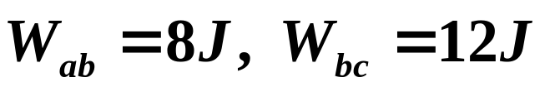
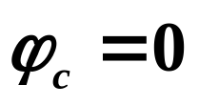
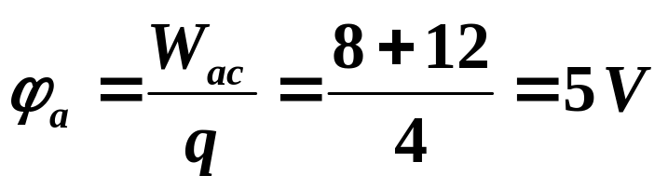
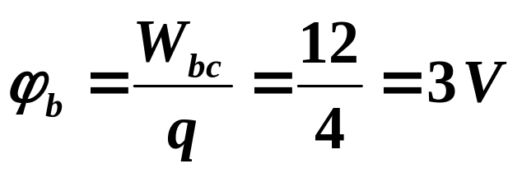
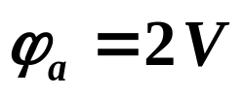



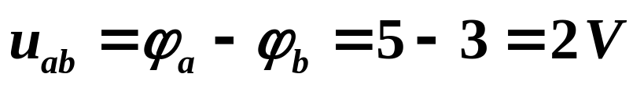
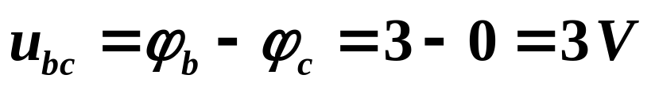
b
a
(2)
以c点为电位参考点
c
结论
电路分析中电位参考点可任意选择；参考点一经选定，电路中各点的电位值就是唯一的；当选择不同的参考点时，虽然电路中各点电位值将改变，但任意两点间电压保持不变。

Slide 17
电压方向
电位真正降低的方向，即由高电位指向低电位
复杂电路或交变电路中，两点间电压的实际方向往往不易判别，给实际电路问题的分析计算带来困难。
问题
电压参考方向
假设的电压降方向
参考方向
u
参考方向与实际方向
+
–
一致：u > 0
A
B
＋
实际方向
参考方向与实际方向
－
实际方向
＋
－
相反：u < 0

Slide 18
电压参考方向的三种表示方式
(1) 用箭头表示
u
A
B
(2) 用正负极性表示
+
u
－
A
B
(3) 用双下标表示
u_{AB}
A
B
第一下标表示高电位，第二下标表示低电位

Slide 19
判断下列标示方法正误
u
错
+
u_{AB}
A
B
错
+

Slide 20
判断电压的实际方向
u
A
B
u=-5V
实际方向
u_{AB}
A
B
u=5V
实际方向

Slide 21
三、关联参考方向
如果指定流过元件的电流参考方向是从电压参考方向的正极性端流入，负极性端流出，即元件或支路的 u 和 i 的参考方向一致，称为关联参考方向。反之，称为非关联参考方向。
i
i
A
B
A
B
+
u
－
－
u
+
关联参考方向
非关联参考方向

Slide 22
例
电压电流参考方向如图中所标，问：对A、B两部分电路电压电流参考方向关联否？
i
＋
解
对于A元件来说，电压、电流参考方向不同，是非关联的；
A
u
B
－
对于B元件来说，电压、电流参考方向相同，是关联的。
注
(1) 分析电路前必须选定电压和电流的参考方向。
(2) 参考方向一经选定，必须在图中相应位置标注 (包括方向和符号），在计算过程中不得任意改变。
(3) 参考方向的选择是任意的，但是它与实际方向的关系是确定的。

Slide 23
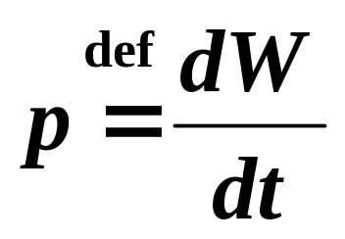
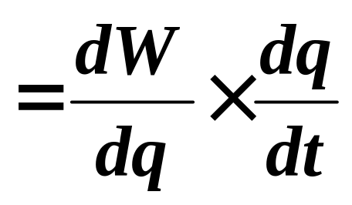

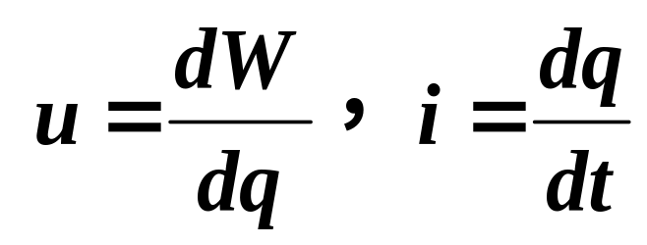
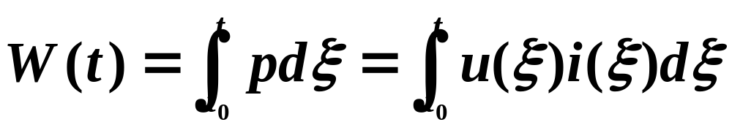
1.3 电功率和能量
电功率
单位时间内电场力所做的功。
功率的单位：W (瓦) (Watt，瓦特)
KW 、mW
电 能
能量的单位： J (焦) (Joule，焦耳)

Slide 24
电路吸收或发出功率的判断
A
（1）u, i 取关联参考方向
+
p = u i 表示元件吸收的功率
u
吸
i
p > 0 吸收正功率 （实际吸收）
－
p < 0 吸收负功率 （实际发出）
B
（2） u, i 取非关联参考方向
A
p = －u i 表示元件吸收的功率
+
吸
p > 0 吸收正功率 （实际吸收）
u
i
p < 0 吸收负功率 （实际发出）
－
p = u i 表示元件发出功率
B
发

Slide 25






例
求图示电路中各方框所代表的元件消耗或产生的功率。已知： U₁ = 1V, U₂ =－3V,
U₃ = 8V, U₄ = 4V,
U₅ = 7V, U₆ =－3V
I₁ = 2 A, I₂ = 1A,
I₃ = －1A
+
U₁
－
U₆
+
－
1
6
+
+
I₂
+
2
U₂
U₄
4
5
U₅
－
－
－
I₁
I₃
3
+
U₃
－
解
注
对一完整的电路，发出的功率＝消耗的功率

Slide 26
1.4 电路元件
理想电路元件
理想有源元件
理想无源元件
理想电压源
理想电流源
电阻元件
电容元件
电感元件

Slide 27
1.5 电阻元件
1. 定义
电阻元件
对电流呈现阻力的元件。
2. 线性电阻元件
任何时刻端电压与其电流成正比的电阻元件。
R
电路符号

Slide 28
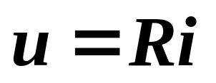
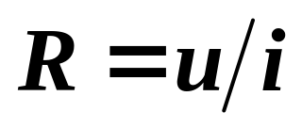

u～i 关系
任何时刻，其两端电压和电流都服从欧姆定律
R
i
u
+
－
u
i
伏安特性为一条过原点的直线
u、i 取关联参考方向
R 称为电阻，单位：Ω (欧) (Ohm，欧姆)
单位
G 称为电导，单位：S (西) (Siemens，西门子)

Slide 29
注
(1) 只适用于线性电阻 ( R 为常数）
欧姆定律
(2) 如电阻上的电压与电流参考方向非关联
公式中应冠以负号
R
i
－
u
+
则欧姆定律写为：
u =－R i i =－G u
公式和参考方向必须配套使用！

Slide 30
u、i 参考方向相同时，
u、i 参考方向相反时，
+
u = i R
+
u = – iR
u
i
R
u
i
R
–
–
表达式中有两套正负号：
① 式前的正负号由u、i 参考方向的关系确定；
② u、i 值本身的正负则说明实际方向与参考
方向之间的关系。

Slide 31


例：应用欧姆定律对下图电路列出式子，并求电阻R。
+
+
i
i
u
6V
2A
R
u
6V
R
–2A
–
–
(a)
(b)
解：对图(a)有, u = iR
对图(b)有, u= – iR

Slide 32

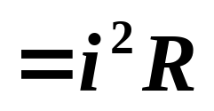

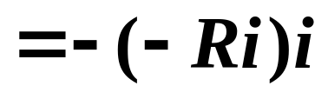
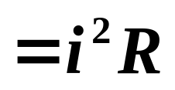
3. 线性电阻元件的功率
功率
R
i
+
u
－
R
i
－
u
+
上述结果说明电阻元件在任何时刻总是消耗功率的。

Slide 33
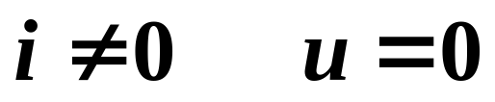

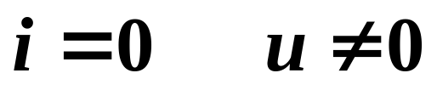

4. 电阻的开路（OC）与短路（SC）
+
短路
线性电阻元件的电流无论为何值时，其两端电压均为零。
i
u
R
–
开（断）路
线性电阻元件的端电压无论为何值时，其电流均为零。
u
i

Slide 34
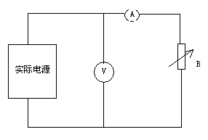
1.6 电压源和电流源
1.6.1 电压源
1. 实际电压源模型的引入
外特性曲线
u/V
u₀= E
电
压
源
i/A
O
E
i_{S} =
R₀
u = E – R₀ i

Slide 35
a
+
+
i
电源的外特性方程
u = E – R₀ i
E
_
u
R_{L}
R₀
_
b
2.理想电压源电路 （恒压源）
a
i
+
（１）当 R₀ = 0 时，u = E ，是一定值
（２）i是任意的，由外电路确定。
+
E
u
R_{L}
_
_
结论：凡是与恒压源并联的元件，其两端电压均为恒压源电压。
b

Slide 36

i
+
i
电路符号
+
－
－
3.V-A 特性曲线
外特性曲线
u/V
理想电压源
u₀= E
电
压
源
O
E
i/A
i_{S} =
R₀

Slide 37
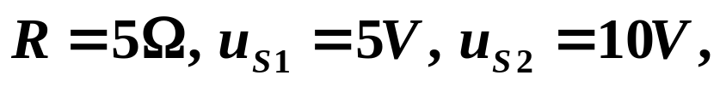

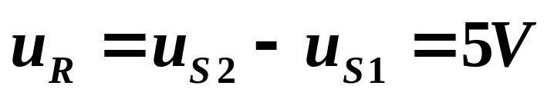
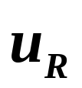
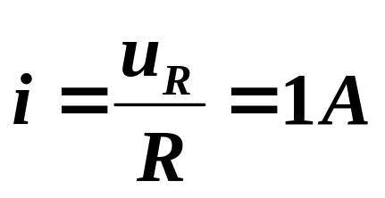
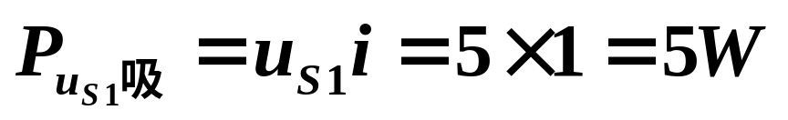
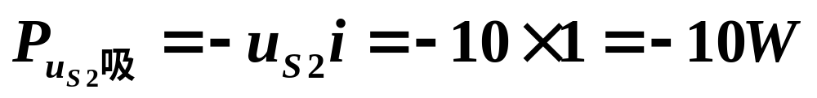
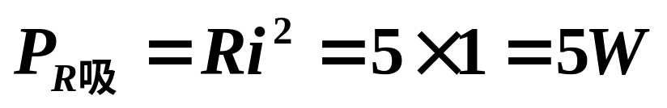
例
图示电路，
计算各元件的功率.
解
_
+
+
+
u_{S1}
u_{S2}
_
_
i
满足：P（发）＝P（吸）

Slide 38
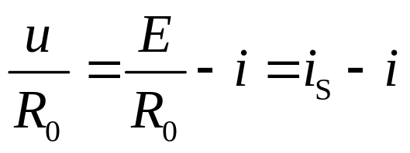
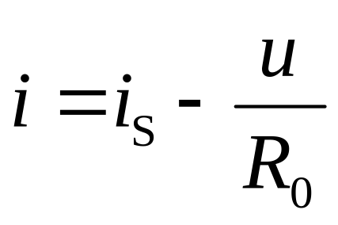
1.6.2 电流源
1. 实际电流源模型的引入
将式 u = E – R₀ i 两边同除以 R₀，则得
i
u
+
R₀
i_{S}
R₀
u
R_{L}
–

Slide 39



2.理想电流源或恒流源
（1）R₀ = ∞ 时, i 恒等于 i_{S}
+
R
（２）u 是任意的，由外电路确定。
u
-
结论：凡是与恒流源串联的元件，其流经的电流均为恒流源电流。
电路符号
+
+
－
－

Slide 40
3.V-A 特性曲线
外特性曲线
u/V
理
想
电
流
源
u₀ = i_{S} R₀
电
流
源
O
i_{S}
i/A

Slide 41




电流源的功率
+
（1） 电压、电流的参考方向非关联
u
_
（2） 电压、电流的参考方向关联
+
u
_

Slide 42


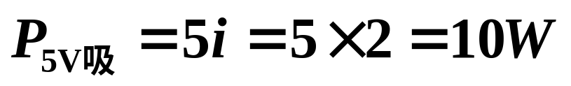
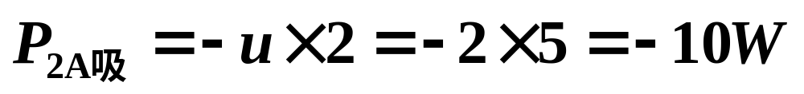
例
计算图示电路各元件的功率。
i
解
+
+
2A
5V
u
_
_
满足：P（发）＝P（吸）

Slide 43
判断元件性质的方法：
1. 根据 u、i的实际方向判别
电流从低电位流入，高电位流出，电源性质；
电流从高电位流入，低电位流出，负载性质。
2. 根据 u、i的参考方向判别
u、i 参考方向相同，P吸 =ui > 0，负载性质
P吸= ui < 0，电源性质
u、i 参考方向不同，P吸= -ui > 0，负载性质
P吸= -ui< 0，电源性质

Slide 44
例．判断图中电压源和电流源的性质——负载性质（消耗功率）还是电源性质（发出功率），其中u，i >0
a
a
+
i
+
i
u_{S}
i_{S}
u_{S}
u
i_{S}
u
-
-
b
b
u_{S}电源，i_{S}负载
u_{S}负载，i_{S}电源

Slide 45
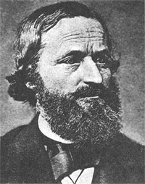
1.8 基尔霍夫定律 Kirchhoff’s Law

Slide 46
1. 名词理解
(1) 支路(branch)
连接任何两个节点之间的一段电路称为支路。支路上至少包含一个二端元件。
i₁
i₄
a
c
+
+
u_{S1}
u_{S3}
b = 4
_
_
i₂
i₃
R₄
n = 4
R₁
R₂
R₃
n = 2
b
d
n = 3
(2) 结点 (node)
三条或三条以上支路的连接点称为结点。
两个结点之间至少有一个电路元件

Slide 47
(3) 路径(path)
两结点间的一条通路，由支路构成。
(4) 回路(loop)
由支路组成的闭合路径。
+
+
u_{S1}
u_{S2}
l = 3
_
_
1
2
R₃
R₁
R₂
m = 2
3
(5) 网孔(mesh)
对平面电路，其内部不含任何支路的回路称为网孔。
网孔是回路，但回路不一定是网孔

Slide 48
例1：
a
i₁
i₂
支路：
ab、bc、ca、… （共6条）
R₁
R₂
i_{G}
G
结点：
a、 b、c、d
(共4个）
d
c
R₃
R₄
回路：
abda、abca、 adbca …
（共7 个）
i₃
i₄
b
i
+
–
E
网孔：
abd、 abc、bcd
（共3 个）

Slide 49
例2：
试判断下面两图电路中有多少结点？多少支路 。
分析：
2Ω
a
6Ω
图中，a、b只能算一个结点。
4Ω
i
3Ω
b
所以，该电路有3个节点。5条支路。
10V
而对于10V电压对应的两端，虽然看不见电路元件，但它对电路提供10V电压，相当于电压源的作用，我们可以用一个理想电压源来代替，所以，它是一条支路。同理，电源的两端应该是两个结点。

Slide 50
2. 基尔霍夫电流定律(KCL定律)
1．定律 KCL Kirchhoff’s Current Law
1）内容一：对于任一电路中的任一节点，在任一时刻，流入（或流出）该节点的电流代数和为零。Σi=0。
2）内容二：对于任一电路中的任一节点，在任一时刻，流入该结点的电流之和应该等于由该结点流出的电流之和。Σi_{入}=Σi_{出}
♣ 依据: 电流的连续性。

Slide 51
注意:
必须先标出各支路电流的参考方向；可假定流入节点的电流为正，流出节点的电流为负；也可以作相反的假定。
i₁
i₂
a
对结点 a：
i₁+i₂–i₃= 0
+
R₁
R₂
+
u₁
i₃
R₃
u₂
或 i₁+i₂ = i₃
−
−
b
基尔霍夫电流定律（KCL）反映了电路中任一结点处各支路电流间相互制约的关系。

Slide 52
2．广义KCL
电流定律可以推广应用于包围部分电路的任一假设的闭合面。
i =?
例:
广义结点
i_{A}
A
i
+
2Ω
+
_
_
i_{B}
6V
12V
5Ω
5Ω
C
1Ω
1Ω
B
i_{C}
i= 0
i_{A} + i_{B} + i_{C} = 0

Slide 53
3 基尔霍夫电压定律（KVL定律)
1．定律 KVL Kirchhoff’s Voltage Law
1)内容一：对任一回路，沿该回路某一方向绕行一周，电压升降之代数和恒等于零。Σu=0 。
i₁
i₂
对回路1：
a
i₁ R₁ +i₃ R₃ –u₁ = 0
+
R₁
R₂
+
u₁
i₃
R₃
u₂
对回路2：
−
1
2
−
i₂ R₂+i₃ R₃ –u₂ = 0
b

Slide 54
2)内容二：对任一回路，沿某一绕行方向，电压降之和等于电压升之和。
Σu升=Σu降
i₁
i₂
对回路1：
i₁ R₁ +i₃ R₃ = u₁
a
+
R₁
R₂
+
u₁
1
i₃
R₃
u₂
对回路2：
i₂ R₂+i₃ R₃=u₂
2
−
−
b

Slide 55
2．广义KVL
KVL不仅适用于闭合回路，还适用于部分电路（开口电路）。
B
对回路1：
+
+
–
+
–
E₁
E₂
电压升 = 电压降
E₂ =u_{BE} + i₂R₂
1
u_{BE}
R₁
R₂
∑ U = 0
i₂R₂ – E₂ + u_{BE} = 0
i₂
_
E

Slide 56
注意：
1．列方程前标注参考方向和绕行方向。
2．如果流入节点的电流为正，则流出节点的电流为负；如果规定电位降取正号，则电位升就取负号。

Slide 57







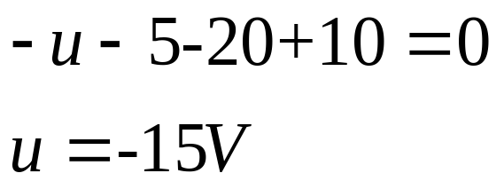
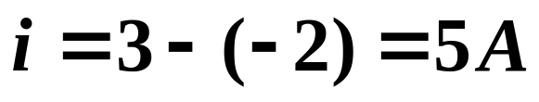
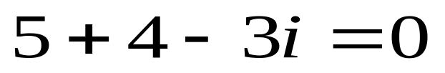

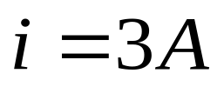

1.
2.
＋
＋
10V
20V
－
－
＋
－
－
U
5V
＋
i
3Ω
－
4V
＋
1A
u
3Ω
4V
3.
4.
＋
－
－
＋
＋
－
＋
－
5V
5V

Slide 58
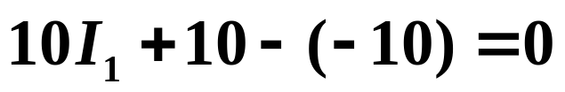
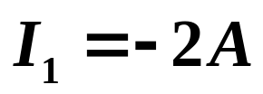
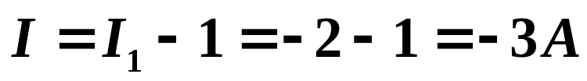



I₁
5.
I =?
解
10Ω
1A
＋
＋
－10V
10V
－
－
6.
4V
＋
－
解
10A
＋
I
2Ω
U =?
3A
－

